Slide 1

20px
레이아웃: 1000*720 폰트: Noto Sans KR (#A6A6A6 #000 #fff) 발문망 컬러: #F7F7F7 – 발문은 폰트사이즈 자유 기본 컬러: #FFD7D7 강조 컬러: #F39A9A 망박스, 라인박스: 모퉁이 14px
발문망:120px
20px
20px
40px
40px
20px

Slide 2
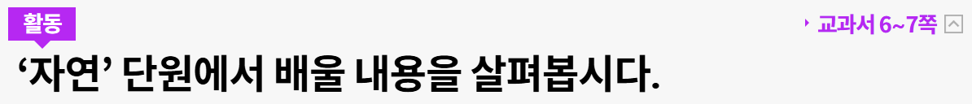
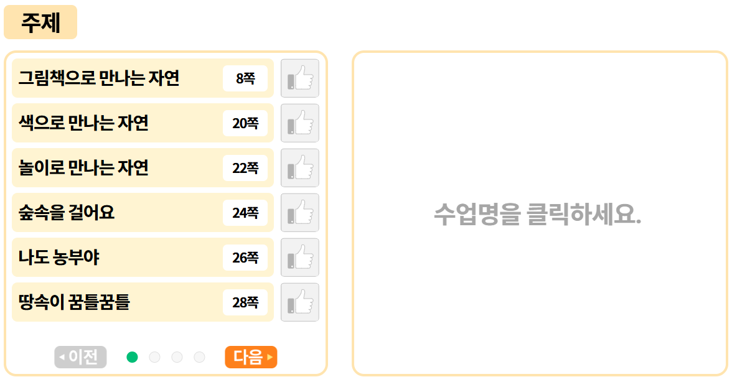
1-1
1-3
기본 컬러: #FFD7D7 강조 컬러: #F39A9A
1-1 | -텍스트 수정: “테스트” #fff -강조컬러
1-2 | -텍스트 수정: “목록 연습입니다.” #000
1-3 | -텍스트 수정: 이름 OOO -왼쪽에 화살표 삽입 -접기는 안 넣어도 됩니다.
2 | -텍스트 수정: “목록” -기본컬러 -폰트 사이즈: 30px
3 | 텍스트 박스를 클릭하면 우측 5번에 이미지와 하단 설명 글이 제시됨. -폰트 사이즈: 30px, 20px -망: 기본컬러 -라인: 강조컬러 *다음 슬라이드 추가 설명
3-1 | 목록 리스트 슬라이드 버튼 -다음/이전 버튼 눌렀을때 해당페이지 다음/이전 페이지로 이동 - 첫페이지일 시 : 이전 버튼 비활성화 - 마지막일 시 : 다음버튼 비활성화 - 도트 클릭 시 해당 페이지로 이동 (강조컬러)
4 | ‘좋아요’ 체크 기능 - 버튼 클릭시 색반전됨. - 재클릭시 선택 해제됨.
5 | 선택 전 디폴트 화면으로 “수업명을 클릭하세요.” 제시 -라인: 강조컬러 -폰트 사이즈: 45px - #A6A6A6
1-2
2
3
4
5
3
3-1

Slide 3
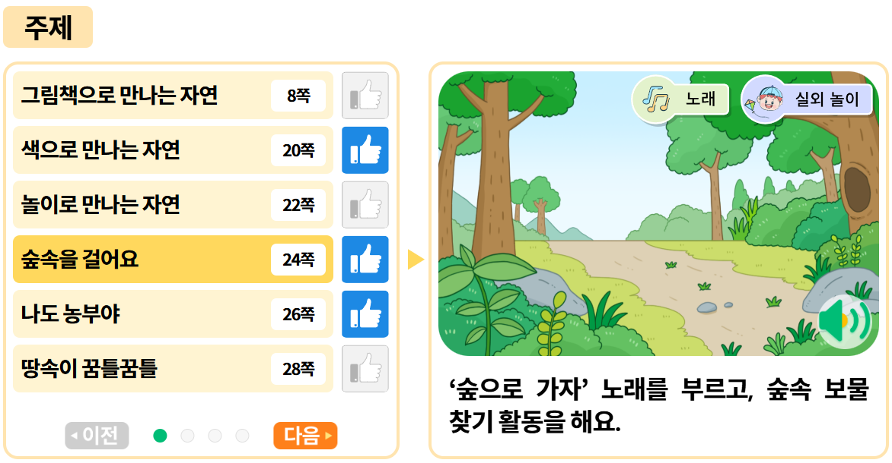
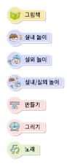
기본 컬러: #FFD7D7 강조 컬러: #F39A9A
1 | 선택된 텍스트 박스 우측에 화살표가 나타남. (박스 위치에 따라 화살표 이동함. ) -강조컬러
2 | 이미지 모퉁이 45px
3 | 이미지 우측 상단에 아이콘
4 | 재생 버튼 클릭 시, 음원 재생됨. - 불투명망 추가 - 슬라이드 이동 시 음원 초기화
5 | 설명글 -양쪽 정렬 -폰트사이즈 27px
2
3
1
4
5
3

Slide 4
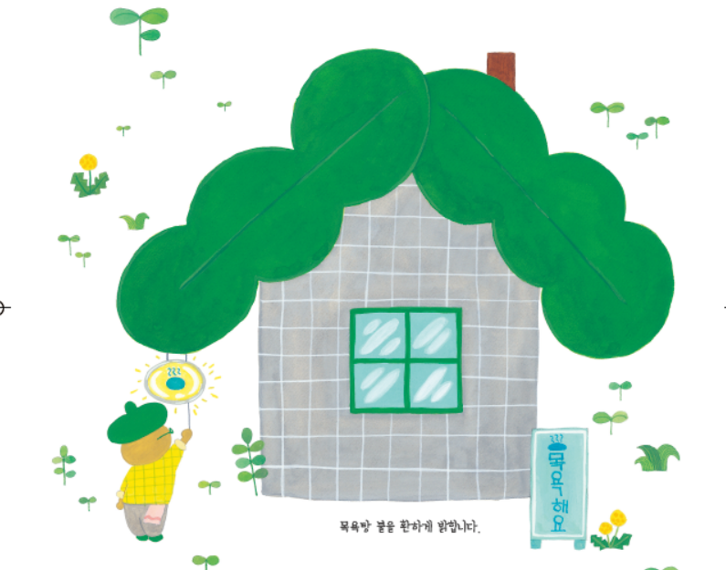
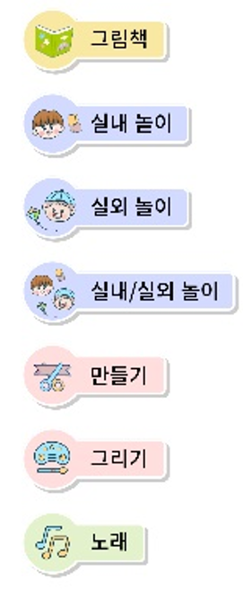
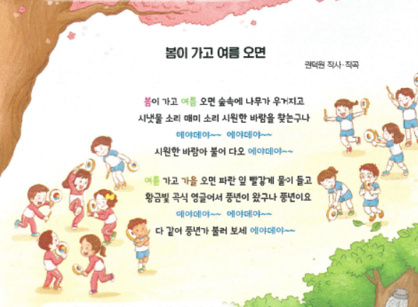
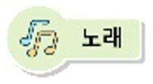
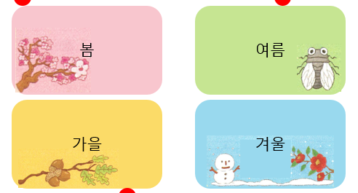
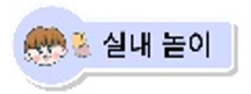
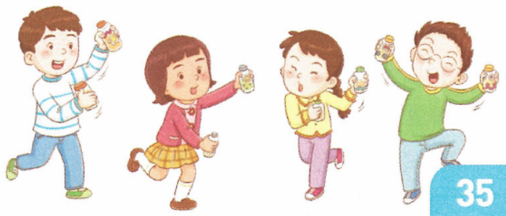
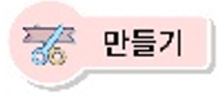
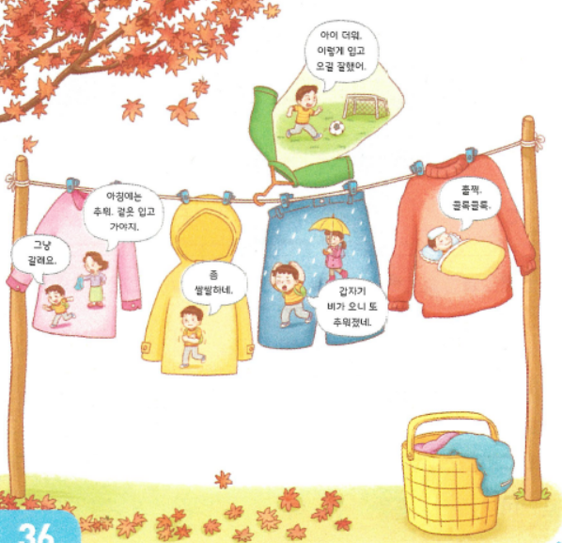
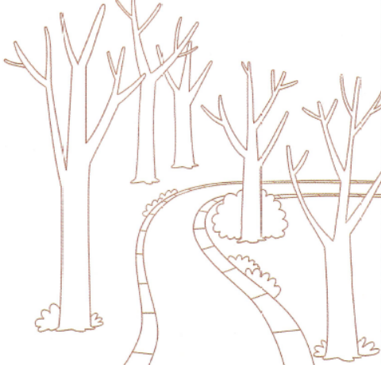
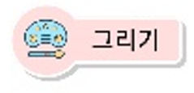
No. | 수업명 | 쪽수 | 삽화 및 음원 |  |  | 하단 설명 글 | 아이콘
1 | 그림책으로 만나는 계절 | 18쪽 | 미래엔 제공 | sea0201_b_b3_03_2 |  | 그림책을 읽고, ‘계절’에 대해 이야기해요.
2 | 이 계절이 좋은 이유 | 30쪽 | 미래엔 제공 | sea0202_b_b3_04_1 |  | 좋아하는 계절과 그 까닭을 찾아보고, ‘봄이 가고 여름 오면‘ 노래를 불러 봐요.
 |  |  | 음원 | sea0202_b_b3_04_1.mp3
3 | 사계절 친구들 | 32쪽 | 미래엔 제공 | sea0203_b_b3_03_1 삽화를 화면과 같이 잘라서 각각 봄, 여름, 가을, 겨울 칸에 넣어주세요. (sb 16 슬라이드 화면 그대로 넣어주시면 됩니다.) |  | 계절을 대표하는 동식물을 관찰하며 계절의 변화를 느껴 봐요.
4 | 계절이 속닥속닥 | 34쪽 | 미래엔 제공 | sea0204_b_b3_05_3 |  | ‘가을이 오는 소리‘ 노래를 부르며, 자연의 소리를 느껴 봐요.
 |  |  | 음원 | sea0204_b_b3_03_1.mp3
5 | 계절을 입어요 | 36쪽 | 미래엔 제공 | sea0205_a_a3_01_1 |  | 계절과 날씨에 어울리는 옷차림을 알아봐요.
6 | 계절은 무슨 색 | 38쪽 | 미래엔 제공 | sea0206_b_b3_04_1 |  | 계절에 어울리는 색을 골라 사계절을 표현해요.
[전체

Slide 5
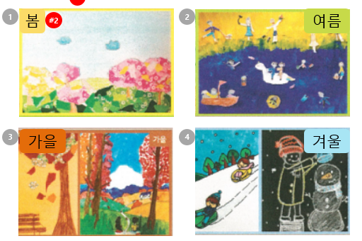
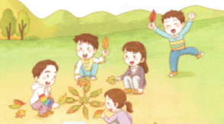
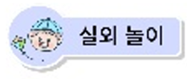
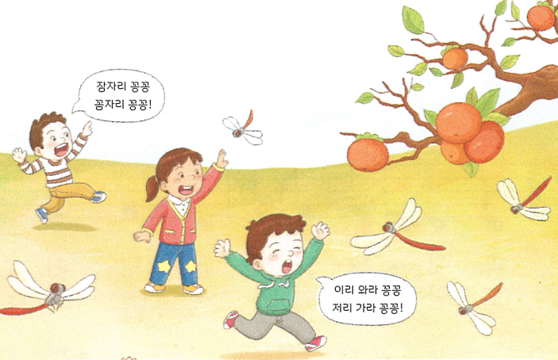
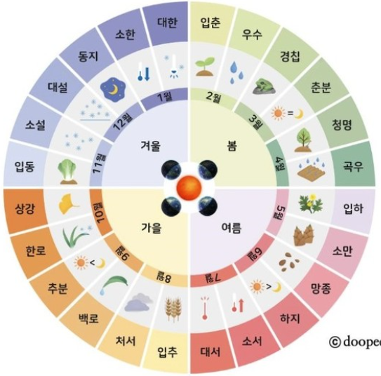
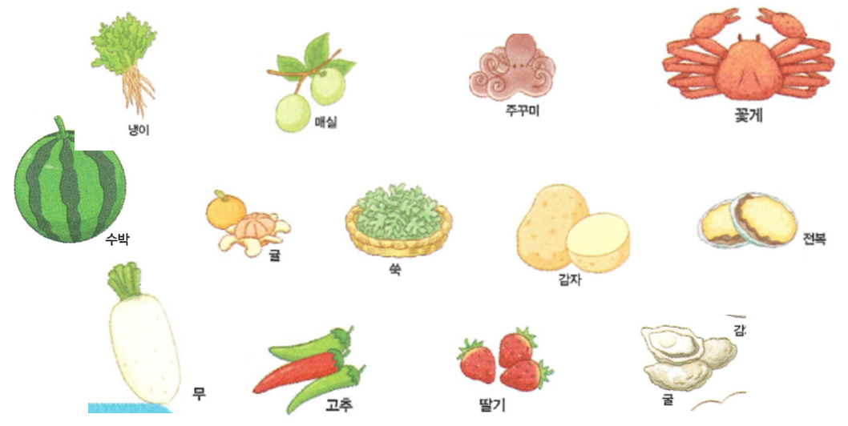
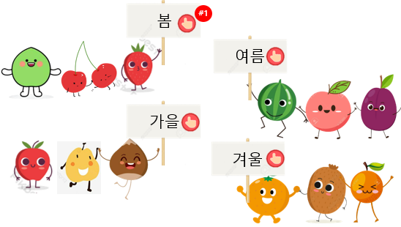
No. | 수업명 | 쪽수 | 삽화 및 음원 |  |  | 하단 설명 글 | 아이콘
7 | 내가 좋아하는 계절 | 40쪽 | 미래엔 제공 | sea0207_b_b3_03_s5~s8 사진 4장 다음과 같이 배치 (sb 슬라이드 14 화면과 동일) |  | 좋아하는 계절의 풍경을 다양한 방법으로 나타내 봐요.
8 | 꼼지락꼼지락 | 42쪽 | 미래엔 제공 | sea0208_b_b3_04_1 |  | 우리 주변의 자연물을 이용해 다양한 놀이를 해 봐요.
9 | 잠자리 꽁꽁 | 44쪽 | 미래엔 제공 | sea0209_b_b3_04_1 |  | ‘잠자리 꽁꽁‘ 노래를 부르며 가을의 시작을 맞이해요.
 |  |  | 음원 | sea0209_b_b3_04_1.mp3
10 | 24절기 여행을 떠나요 | 46쪽 | 미래엔 제공 | sea0210_b_b3_03_1 |  | 24절기를 조사하며 계절의 변화를 알아봐요.
11 | 계절 상차림 | 48쪽 | 미래엔 제공 | sea0211_b_b3_03_1 |  | 계절별 식재료와 음식을 알아봐요.
12 | 계절을 주웠어 | 50쪽 | 미래엔 제공 | sea0212_a_a3_01_1 |  | 다양한 열매를 관찰하고, 열매의 모습을 그려 봐요.

Slide 6
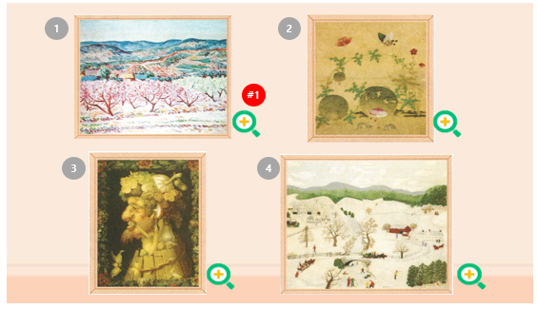
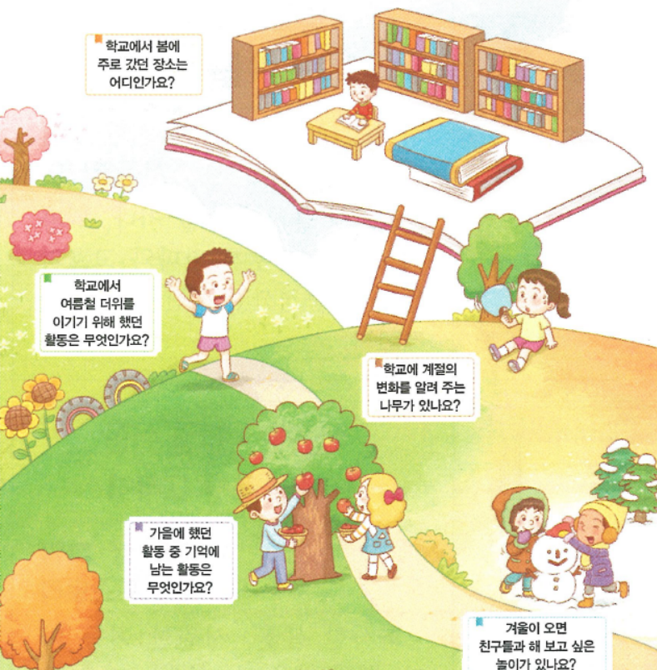
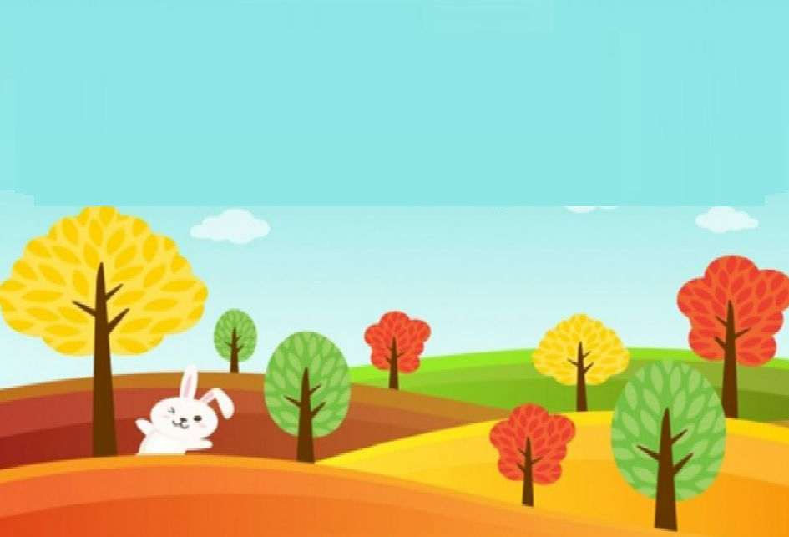
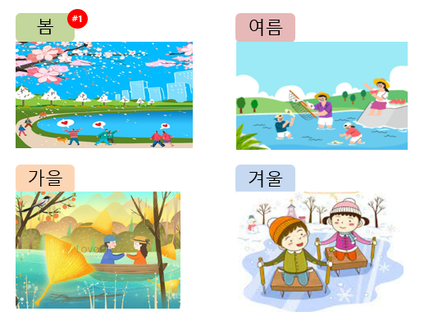
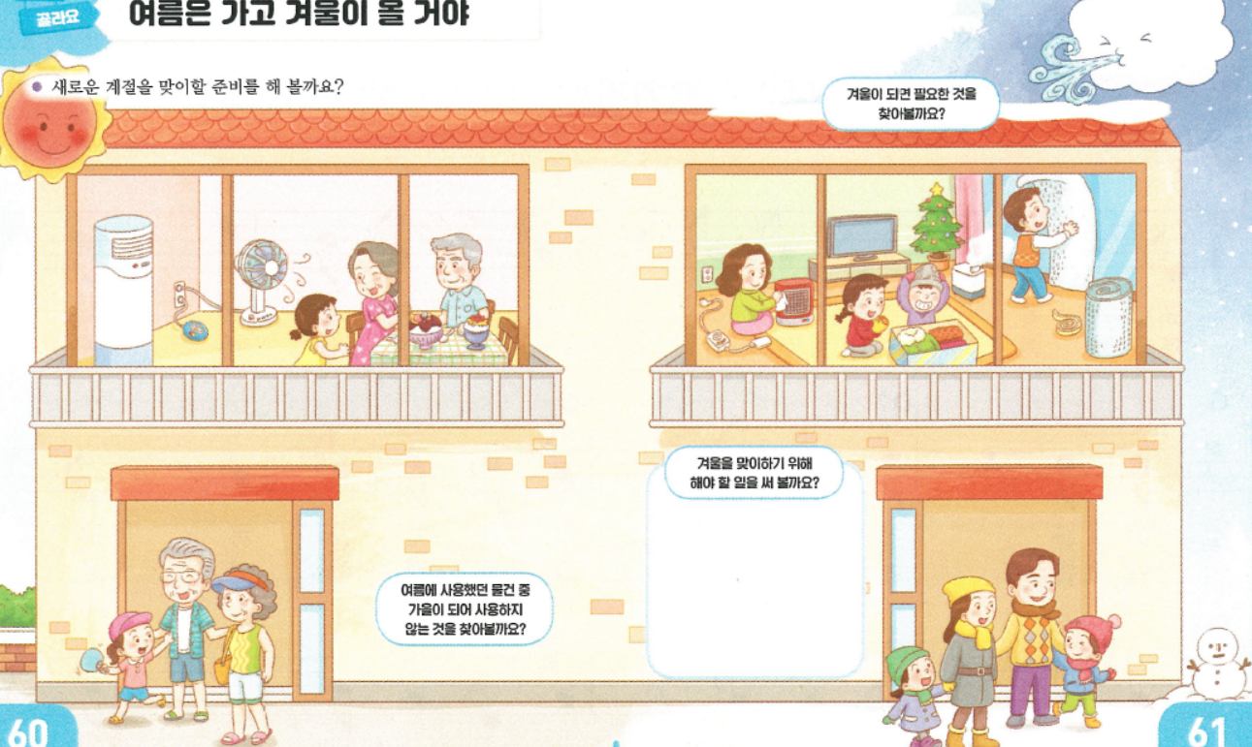
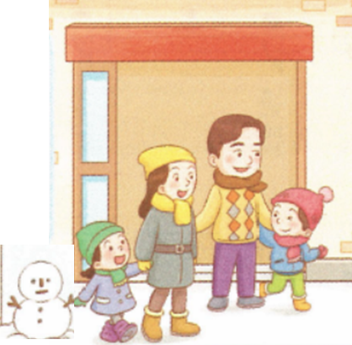
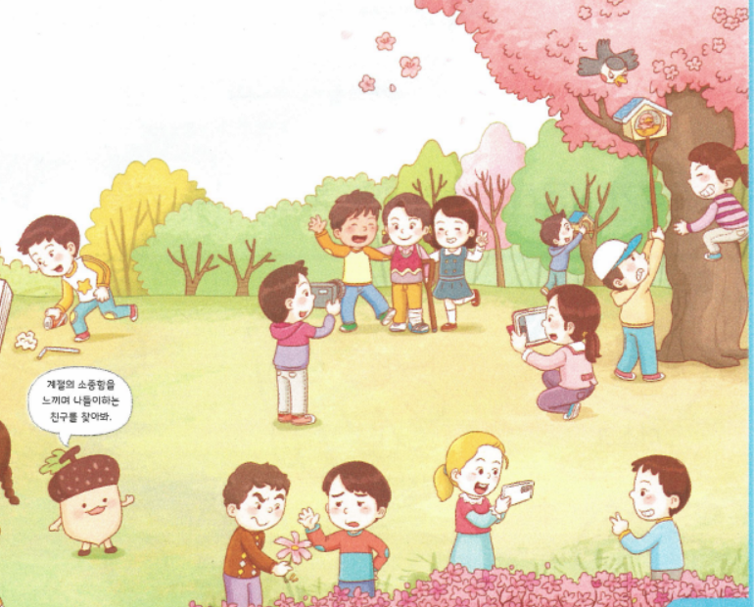
No. | 수업명 | 쪽수 | 삽화 |  |  | 하단 설명 글 | 아이콘
13 | 그림에서 만난 계절 | 52쪽 | 미래엔 제공 | sea0213_b_b3_03_1 배경 Sea0213_b_b3_03_2 액자 틀 sea0213_b_b3_03_s1~s4 (sb 슬라이드 8 이미지와 동일) 배경 깔고, 액자 틀에 사진 각각 끼워서 삽입 |  | 계절이 담긴 그림을 보며 아름다움을 느껴 보고, 열매 얼굴을 꾸며 직접 표현해 봐요.
14 | 학교에서 만난 계절 | 54쪽 | 미래엔 제공 | sea0214_b_b3_04_1 |  | 계절마다 학교에서는 어떤 활동을 하는지 떠올려 봐요.
15 | 랄랄라 사계절 | 56쪽 | 미래엔 제공 | sea0215_b_b3_03_1 |  | ‘가을 길‘ 노래를 부르고, 노랫말에 어울리는 동작을 만들어 표현해 봐요.
 |  |  | 음원 | sea0215_b_b3_03_1.mp3
16 | 오늘 그곳에 간다면 | 58쪽 | 미래엔 제공 | sea0216_b_b3_04_1 |  | 계절과 장소에 따라 사람들이 하는 일을 알아보고,내가 사는 곳의 모습을 그림으로 표현해 봐요.
17 | 여름은 가고 겨울이 올 거야 | 60쪽 | 미래엔 제공 | sea0217_b_b3_03_1 sea0217_b_b3_03_2 삽화 잘라서 넣어주세요. |  | 계절에 따라 사용하는 물건이 어떻게 달라지는지 알아봐요.
18 | 나들이를 가요 | 62쪽 | 미래엔 제공 | sea0218_b_b3_03_1 |  | 나들이 계획을 세우고, 나들이를 하며 계절의 소중함을 느껴 봐요.

Slide 7
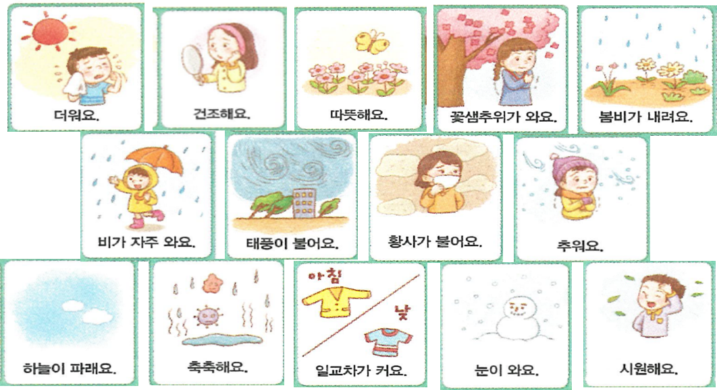
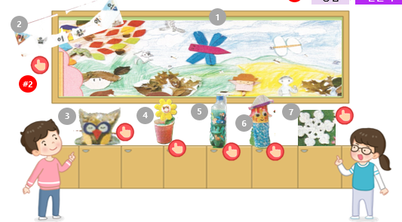
No. | 수업명 | 쪽수 | 삽화 |  |  | 하단 설명 글 | 아이콘
19 | 날씨를 알려 드립니다 | 64쪽 | 미래엔 제공 | sea0219_b_b3_03_1 |  | 우리나라 사계절 날씨의 특징을 알아보고, 일기 예보 놀이를 해요.
20 | 계절을 담은 교실 | 66쪽 | 미래엔 제공 | j21-2-8-3 삽화에 sea0220_b_b3_03_s1~s7 삽입 (sb 슬라이드 11과 동일하게 삽입) |  | 계절을 담아 교실을 꾸미며 계절의 아름다움을 느껴 봐요.

